Slide 1
数据结构与算法 · 2026 Fall
第五章 二叉树
Binary Tree：递归定义，递归算法
定义与五种基本形态 · 满 / 完全 / 扩充二叉树 · 三条性质
前序 / 中序 / 后序 / 层次周游 · 表达式树 · 由周游序列重建
二叉链表 · 完全二叉树进数组 · 二叉搜索树的查找、插入、删除
最小堆 · 建堆 O(n) · 优先队列与对顶堆 · Huffman 树与前缀编码
Compiled by Hongfei Yan · Updated 2026-09-21 · github.com/GMyhf/dsa-modernization

Slide 2
?
本章导引
本章要回答三个问题
1
2
3
二叉树为什么不是「度为 2 的树」？
一棵树能摊成几种线性序列？
要多少「序」，才够快？
子树有左右之分，次序不能颠倒：挂左边和挂右边是两棵不同的二叉树。
前序、中序、后序靠栈（递归），层次周游靠队列。同一个结点，换一种次序就换一批邻居。
全序：BST 让增删查都走 O(h)。只要最小值：堆只需局部有序，建堆 O(n)；Huffman 反复取两个最小。
一句话概括
二叉树的定义是递归的，所以本章算法几乎都是递归的——代码的形状和定义的形状一眼对上。
2

Slide 3
≡
本章导引
内容地图
1
概念与周游
2
存储与 BST
3
堆与 Huffman
5.1 定义、术语、五种基本形态
满 / 完全 / 扩充二叉树；三条性质
5.2 二叉树 ADT
前序 / 中序 / 后序（递归）
表达式树；由周游序列重建
层次周游：队列
5.3 二叉链表、三叉链表
完全二叉树的顺序存储
教学版完整实现：三法则、后序释放
5.4 二叉搜索树：查找、插入
删除：中序前驱顶替
5.5 最小堆：上浮、下沉
建堆为什么是 O(n)
优先队列；对顶堆求中位数
5.6 Huffman 树与 WPL
前缀码：编码与译码
5.6a 进阶：迭代释放与深拷贝
3

Slide 4
▶
先跑一遍 · binary_tree/demo.cpp（后半的 BST 见 5.4 例题）
建一棵 5 个结点的树，打印四种周游
#include "teaching.hpp"
#include <iostream>
int main() {
// 建一棵样例树：A 的左孩子 B（孩子 D、E），右孩子 C（叶子）
BinaryTree<char> d, e, b, c, root;
d.create_leaf('D');
e.create_leaf('E');
b.create_tree('B', d, e); // d、e 的所有权转移给 b，之后两者变空
c.create_leaf('C');
root.create_tree('A', b, c);
std::cout << "先序: ";
root.preorder([](char value) { std::cout << value; });
std::cout << "\n中序: ";
root.inorder([](char value) { std::cout << value; });
std::cout << "\n后序: ";
root.postorder([](char value) { std::cout << value; });
std::cout << "\n层次: ";
root.level_order([](char value) { std::cout << value; });
std::cout << '\n';
// ...
A
B
C
D
E
输出
先序: ABDEC
中序: DBEAC
后序: DEBCA
层次: ABCDE
create_tree 接管子树
d、e 在调用后变空，不会和新树抢着析构同一批结点。
4

Slide 5
▶
先跑一遍 · heap_huffman/demo.cpp
最小堆依次取最小元；权 2、3、4、7 的 Huffman 树
#include "teaching.hpp"
#include <iostream>
int main() {
MinHeap<int> heap;
for (int value : {5, 1, 4, 2}) {
heap.insert(value);
}
std::cout << "依次取出最小元:";
while (auto value = heap.remove_min()) { // 空堆返回 nullopt，循环自然结束
std::cout << ' ' << *value;
}
std::cout << '\n';
const int weights[] = {2, 3, 4, 7};
const HuffmanTree tree(weights, 4);
std::cout << "权 2,3,4,7 的 Huffman 树根权 = " << tree.total_weight() << '\n';
std::cout << "带权路径长度 WPL = " << tree.weighted_path_length() << '\n';
}
输出
依次取出最小元: 1 2 4 5
权 2,3,4,7 的 Huffman 树根权 = 16
带权路径长度 WPL = 30
看到了什么
堆每次吐出当前最小的那个：1 2 4 5。
空堆 remove_min() 返回 nullopt，while 自然结束。
Huffman 根权 = 全部权之和 16；WPL = 30 是最小的带权路径长度。
5

Slide 6
Part 1 · 5.1
二叉树的概念
递归定义 · 左右有别 · 五种基本形态
满二叉树 · 完全二叉树 · 扩充二叉树 · 三条性质

Slide 7
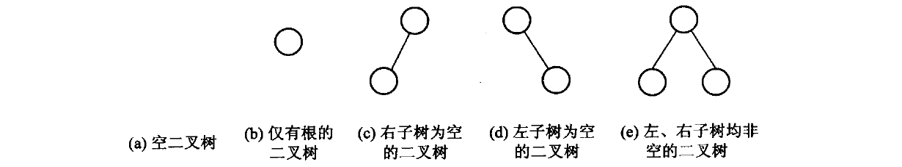
5.1
5.1.1 二叉树的定义和基本术语
递归定义：或者为空，或者是「根 + 左子树 + 右子树」
二叉树由结点的有限集合构成：或者为空集，或者由一个根及两棵互不相交的左子树、右子树组成。
左右子树本身也是二叉树——这是一个递归定义，决定了本章几乎所有算法的形状。
子树有左、右之分，次序不能颠倒。
(c) 和 (d) 是两棵不同的二叉树
同样是一个根加一个孩子，挂左边和挂右边不能混为一谈。第 6 章的一般树没有这个区分——所以二叉树不是「度为 2 的树」。
图 5.1 二叉树的 5 种基本形态：(a) 空树 (b) 只有根 (c) 右子树为空 (d) 左子树为空 (e) 左右均非空
7

Slide 8
5.1
5.1.1 二叉树的定义和基本术语
基本术语
术语 | 含义
根 / 父结点 | 根是唯一没有父结点的结点；其余结点恰有一个父结点（双亲）
左 / 右孩子、兄弟 | 每个结点至多两个孩子；同一父结点的孩子互为兄弟
度 | 结点的子树数目：0、1 或 2
叶 / 内部结点 | 度为 0 的是叶（终端结点）；其余是内部结点（分支结点）
边 / 路径 / 路径长度 | 父到子的有向连线 ⟨k, k'⟩；首尾相接的边构成路径；长度 = 边数
祖先 / 子孙 | k 到 kₛ 有路径，则 k 是 kₛ 的祖先，kₛ 是 k 的子孙
层数 | 根到该结点的路径长度：根在第 0 层，孩子 = 父 + 1
本章示例程序那棵树
A
第 0 层
B
C
第 1 层
D
E
第 2 层
A 是根；B 的度为 2。
D、E、C 是叶（浅黄），A、B 是内部结点。
A → B → E 的路径长度为 2，E 在第 2 层。
D、E 互为兄弟；A 是 E 的祖先。
8

Slide 9
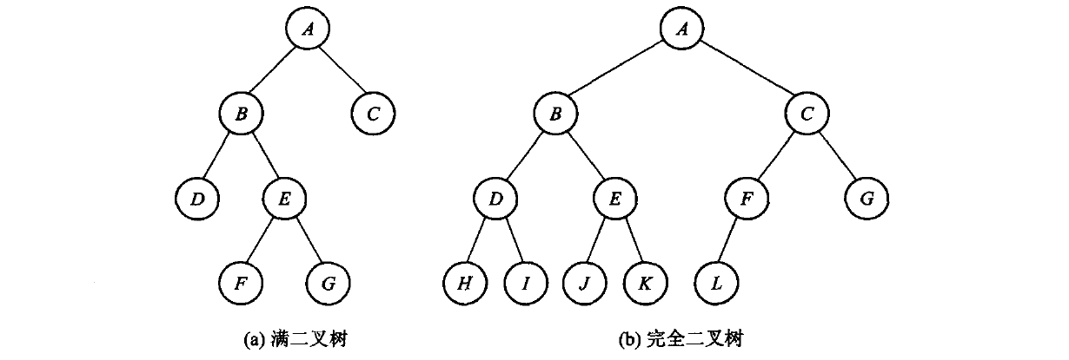
5.1
5.1.2 满二叉树、完全二叉树
满二叉树与完全二叉树：互不包含
对照图 5.2
(a) 满但不完全：C 没有孩子，第 2 层缺两个位置，下面却还有第 3 层。
(b) 完全但不满：F 只有一个孩子。
只有每层都排满的二叉树（perfect）才既满又完全。
图 5.2 (a) 满二叉树；(b) 完全二叉树
满二叉树 full
完全二叉树 complete
任何结点或者是叶，或者左右子树都非空：只要求没有度为 1 的结点。
不要求叶在同一层，结点数也不固定：图 (a) 的叶 C 在第 1 层、D 在第 2 层、F、G 在第 3 层。
口径：有些教材的「满」指每层都排满（perfect，深度 k 时 2^(k+1) − 1 个结点），它是本书满二叉树的特例。
除最后一层外每层都排满；只说「叶在最下两层」不够（左链 A→B→C 就不完全）。
最下层的结点从左到右连续排列、没有空洞。
堆正是利用这一条按层编号存进数组（编号关系见 5.1.3）。
9

Slide 10
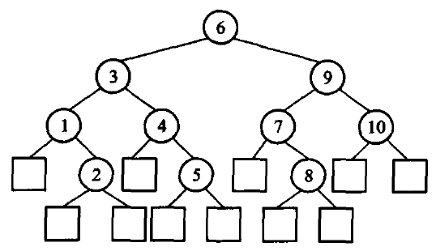
5.1
5.1.2 扩充二叉树
扩充二叉树：把每个空子树补成「外部叶」
内部路径长度 I 与外部路径长度 E
E = I + 2n
I：根到所有内部结点的边数之和；E：根到所有外部叶的边数之和
验算：示例树 A(B(D, E), C)，n = 5
A
I = 0 + 1 + 1 + 2 + 2 = 6
外部叶 6 个：D、E 下各 2 个在第 3 层，C 下 2 个在第 2 层
E = 4×3 + 2×2 = 16 = 6 + 2×5 ✓
图 5.3 方框是外部叶，圆圈是内部结点
B
C
原树 n 个内部结点 → 扩充后有 n + 1 个外部叶。
补完后每个内部结点都恰有两个孩子 → 扩充二叉树一定是满二叉树。
它是 5.6 节 Huffman 树算带权外部路径长度的形状。
D
E
10

Slide 11
5.1
5.1.3 二叉树的主要性质
性质 1、2 与按层编号：堆全靠这一条
第 i 层至多 2^i 个结点（根在第 0 层）
例：i = 1
性质 1
0
深度为 k 的二叉树至多 2^(k+1) − 1 个结点
性质 2
1
2
按层从 0 编号：结点 i 的父是 ⌊(i−1)/2⌋，左右孩子是 2i+1 与 2i+2
3
4
5
6
编号
父：⌊(1−1)/2⌋ = 0
左孩子：2·1+1 = 3
右孩子：2·1+2 = 4
一个指针都不用存。
n 个结点的完全二叉树高度为 ⌈log₂(n+1)⌉
高度
这些性质原书没错，原样保留。
11

Slide 12
5.1
5.1.3 二叉树的主要性质
性质 3–5：后面反复要用，都要会证
性质 3
n₀ = n₂ + 1
性质 4
满二叉树定理
性质 5
推论
非空二叉树的叶结点数 = 度为 2 的结点数 + 1。
非空满二叉树的树叶数 = 分支结点数 + 1。
非空二叉树的空子树数目 = 结点数 + 1。
按度数分类：n = n₀ + n₁ + n₂
数边：除根外每个结点恰有一条边进入，e = n − 1
边都从度 1 或 2 的结点射出：e = n₁ + 2n₂
合并得 n₀ = n₂ + 1 ∎
满二叉树里每个结点度非 0 即 2：n₁ = 0
分支结点就是 n₂
由性质 3 直接得 n₀ = n₂ + 1 ∎
把所有空子树换成树叶，得扩充树 T′
T′ 是满二叉树，T 的每个结点都成了分支结点
由性质 4：T′ 的叶数 = T 的结点数 + 1
每片新叶恰对应一棵空子树 ∎
12

Slide 13
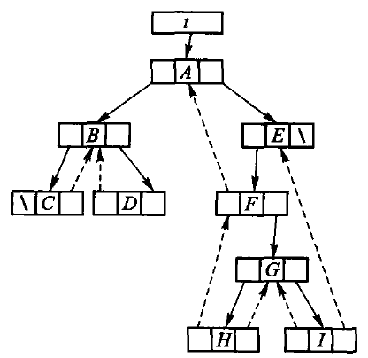
5.1
5.1.3 性质 5 的后果
n 个结点的二叉链表里有 n + 1 个空指针
性质 5 不是纸面游戏：链式存储时，n + 1 个空指针占的空间和结点本身同阶。
线索二叉树、Trie 的压缩、第 12 章 PATRICIA 的动机都从这里来。
线索二叉树（threaded binary tree）：复用空指针保存周游的前驱或后继；结点里另加一位标志，区分「孩子」还是「线索」。
有了中序线索，中序遍历不用栈也不用递归。
现代的看法
线索化适合教学和需要低额外空间遍历的专门场景；通用库通常直接用显式栈、父指针或迭代器，不应把线索化当作默认的树表示。原书把它放在习题（第 22 题）。
图 5.23 中序穿线二叉树：虚线是借空指针存下的中序前驱 / 后继
13

Slide 14
Part 2 · 5.2
二叉树的周游
周游 = 把树线性化
深度优先（栈 / 递归）· 表达式树 · 由序列重建 · 广度优先（队列）

Slide 15
5.2
5.2.1 二叉树的抽象数据类型
ADT：建树、判空、取根与子树、四种周游
运算 | 教学版接口 | 含义
建树 | create_tree(v, l, r) | 以 v 为根接上两棵子树（接管所有权）
建叶 | create_leaf(v) | 只有一个根结点的树
判空 | empty() | 树里有没有结点
取根 | root() | 返回根结点；由此取左右子树
深度优先周游 | preorder / inorder / postorder | 前序 / 中序 / 后序
广度优先周游 | level_order | 层次周游
规模 | size() / height() | 结点数、高度
周游 traversal
按一定顺序访问树中所有结点，每个结点恰好访问一次。「访问」是操作：输出、修改结点信息……
周游一棵二叉树，实际上就是把结点放入一个线性序列——对二叉树进行线性化。
与存储无关
ADT 不规定存储方式（5.3 再谈）。原书把树类声明为结点类的友元；本书把结点当内部细节，只暴露访问器，不需要友元。
15

Slide 16
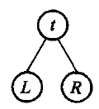
5.2
5.2.2 深度优先周游二叉树
三件事的六种排列，约定先左后右，只剩三种
次序 | 名字 | 递归定义
tLR | 前序 preorder | 访问根 → 前序周游左子树 → 前序周游右子树
LtR | 中序 inorder | 中序周游左子树 → 访问根 → 中序周游右子树
LRt | 后序 postorder | 后序周游左子树 → 后序周游右子树 → 访问根
图 5.4 t：访问根；L / R：周游左 / 右子树
深度优先的思路：尽量往深处走
沿左链一路下降；左子树为空就退回最近的、右子树尚未访问的分支结点，转向它的右孩子，再继续尽量往左。重复到没有结点可退为止，每个结点恰好访问一次。
「退回最近的」——这正是栈的行为；写成递归时，这把栈就是运行栈。
16

Slide 17
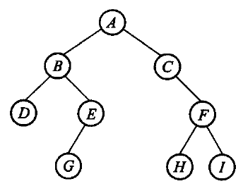
5.2
5.2.2 深度优先周游二叉树
对图 5.5：三种周游，三个序列
周游 | 序列
前序 tLR | A B D E G C F H I
中序 LtR | D B G E A C H F I
后序 LRt | D G E B H I F C A
线性化之后，「前驱」「后继」这类线性结构的说法对树才有了意义——以结点 E 为例：
图 5.5 9 个结点，差别才看得出来
 | 前序 | 中序 | 后序
E 的前驱 | D | G | G
E 的后继 | G | A | B
一句话
同一个结点，换一种次序就换一批邻居——这正是「周游次序」本身的意义。
17

Slide 18
5.2
5.2.2 深度优先周游 · 教学版【算法5.3】
三个递归函数只差 visit 那一行的位置
template <typename Visitor>
static void preorder_impl(const Node* node, Visitor& visit) {
if (node == nullptr) return;
visit(node->value); // 根
preorder_impl(node->left, visit); // 左
preorder_impl(node->right, visit); // 右
}
访问 ≠ 走进去
visit(node->value) 是访问；preorder_impl(node->left, visit) 是走进去。报错的序列多半来自把这两件事混为一谈。
template <typename Visitor>
static void inorder_impl(const Node* node, Visitor& visit) {
if (node == nullptr) return;
inorder_impl(node->left, visit); // 左
visit(node->value); // 根
inorder_impl(node->right, visit); // 右
}
代价
每个结点进出各一次：时间 O(n)。
空间 = 递归深度 = 树高：平衡时约 log₂n，退化成链时是 n。
工程版另给了三个显式栈的迭代版（5.6a），只作补充。
template <typename Visitor>
static void postorder_impl(const Node* node, Visitor& visit) {
if (node == nullptr) return;
postorder_impl(node->left, visit); // 左
postorder_impl(node->right, visit); // 右
visit(node->value); // 根
}
18

Slide 19
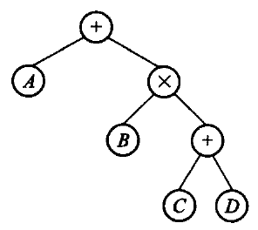
5.2
5.2.2 表达式树：周游的一个用途
A + B × (C + D)：三种周游 = 三种表达式写法
周游 | 得到 | 本例
前序 | 前缀表达式（波兰式） | + A × B + C D
中序 | 中缀表达式（缺括号） | A + B × C + D
后序 | 后缀表达式（逆波兰式） | A B C D + × +
中序那一行多看一眼
图 5.6 运算符在内部结点，运算对象在叶
它长得像原式，但括号丢了：照它算的是 A + B × C + D。要印回可读的中缀式，必须在周游时按优先级补括号。前缀、后缀式不需要括号——运算符的位置本身就定死了次序。
第 3 章的后缀求值器吃的正是这棵树的后序序列；「中缀转后缀」= 建出这棵树，再后序周游一遍。
19

Slide 20
5.2
5.2.2 由周游序列重建二叉树
前序（或后序）+ 中序 → 唯一一棵树（关键码互不相同）
一个序列不行：前序 A B C 既可以是一条左链，也可以是一条右链。
后序的最后一个（前序的第一个）一定是根；在中序里找到根的位置 k，左边是左子树，右边是右子树。
左子树的结点个数一旦知道，后序（前序）里的两段也就切开了；对两段递推，直到区间为空。
后序
D
G
E
B
H
I
F
C
A
前序 + 后序不够
前序 A B、后序 B A：说不清 B 是左孩子还是右孩子。（习题：给出最小反例。）
中序
D
B
G
E
A
C
H
F
I
左子树 4 个
根
右子树 4 个
后序末元素 A 是根 → 中序里 A 左边 4 个 → 后序前 4 个 D G E B 是左子树的后序，接下来的 H I F C 是右子树的后序。
前提：关键码互不相同
否则在中序里找不到根的唯一位置。重复键工程版单独报出，好让报错说对原因。
20

Slide 21
5.2
5.2.2 由周游序列重建二叉树
逐帧推演：后序 DGEBHIFCA + 中序 DBGEACHFI
子问题 | 后序段 | 中序段 | 根 | 左子树中序 | 右子树中序
整棵树 | DGEBHIFCA | DBGEACHFI | A | DBGE | CHFI
A 的左 | DGEB | DBGE | B | D | GE
B 的左 | D | D | D | 空 | 空
B 的右 | GE | GE | E | G | 空
E 的左 | G | G | G | 空 | 空
A 的右 | HIFC | CHFI | C | 空 | HFI
C 的右 | HIF | HFI | F | H | I
F 的左 / 右 | H / I | H / I | H, I | 空 | 空
重建结果 = 图 5.5
A
B
C
D
E
F
G
H
I
再取一遍前序：A B D E G C F H I ✓
每一帧：取后序段末元素为根 → 在中序段里定位 → 按左子树大小切开后序段。
21

Slide 22
5.2
5.2.2 由周游序列重建 · 工程版 modern.hpp
两处常见的坑；工程版做成两个静态工厂
/// 由中序 + 后序序列重建二叉树（两个序列各 count 个元素，关键码互不相同）。
///
/// 不自洽的输入一律抛 std::invalid_argument，绝不默默建出一棵错树：
/// 中序里有重复键、后序里出现中序没有的键、某个根落在当前中序区间之外。
/// 能建完就说明两个序列恰好是这棵树的中序与后序（归纳即得），不必再周游核对。
/// 要求 T 支持 operator<（用来排序查位置）。时间 O(n log n)，额外空间 O(n)。
static BinaryTree from_inorder_postorder(const T* inorder, const T* postorder, std::size_t count) {
return rebuild(inorder, postorder, count, Order::postorder);
}
/// 由前序 + 中序序列重建（本章上机题第 1 题）。契约同上。
static BinaryTree from_preorder_inorder(const T* preorder, const T* inorder, std::size_t count) {
return rebuild(inorder, preorder, count, Order::preorder);
}
1
每层拷贝子数组 → O(n²)
2
输入不自洽时默默建出一棵树
只传下标区间、在中序里查位置就不必拷贝。工程版把中序下标按键排序后二分查位置，总代价 O(n log n)。
中序 1 2 3、后序 3 1 2：根是 2，左子树只该有 1，后序对应的却是 3。检查只要一条——每次取出的根必须落在当前中序区间里。
22

Slide 23
5.2
5.2.2 由周游序列重建 · rebuild（上）
不递归：位置查找表 + 重复键检查
/// 两种重建共用的主体。不递归：待建的子树用手写链式栈保存为「区间帧」，
/// 退化成链的输入也不会压穿调用栈。每一帧只记下标，不复制子数组。
static BinaryTree rebuild(const T* inorder, const T* other, std::size_t count, Order order) {
BinaryTree result;
if (count == 0) return result;
if (inorder == nullptr || other == nullptr) {
throw std::invalid_argument("rebuild: non-empty sequence given as null pointer");
}
// 位置查找表：中序下标按键排序，之后二分查位置。排好序顺便查出重复键。
// D-001 §2 的边界：std::sort / std::lower_bound 只用在这张「键 → 中序下标」的查找表上，
// 树结点、区间帧栈（LinkedStack）和挂接过程仍全部手写——没有拿 STL 容器替代本章要教的结构。
std::unique_ptr<std::size_t[]> by_key(new std::size_t[count]);
for (std::size_t i = 0; i < count; ++i) by_key[i] = i;
const auto key_less = [inorder](std::size_t a, std::size_t b) { return inorder[a] < inorder[b]; };
std::sort(by_key.get(), by_key.get() + count, key_less);
for (std::size_t i = 1; i < count; ++i) {
if (!(inorder[by_key[i - 1]] < inorder[by_key[i]])) {
throw std::invalid_argument("rebuild: duplicate key in inorder sequence");
}
}
const auto position_in_inorder = [&](const T& key) {
const std::size_t* hit = std::lower_bound(by_key.get(), by_key.get() + count, key,
[inorder](std::size_t index, const T& k) { return inorder[index] < k; });
if (hit == by_key.get() + count || key < inorder[*hit]) {
throw std::invalid_argument("rebuild: key missing from inorder sequence");
}
return *hit;
};
// ...
23

Slide 24
5.2
5.2.2 由周游序列重建 · rebuild（下）
区间帧压进手写链式栈，逐帧挂接
// 一帧 = 「把中序 [in_begin, in_end) 与另一序列 [other_begin, …) 建成子树，挂到 *link」。
struct Frame { Node** link; std::size_t in_begin, in_end, other_begin; };
LinkedStack<Frame> pending;
pending.push(Frame{&result.root_, 0, count, 0});
while (auto frame = pending.pop()) {
const std::size_t size = frame->in_end - frame->in_begin;
if (size == 0) continue; // 空子树：*link 已是 nullptr
// 前序的根在区间最前，后序的根在区间最后。
const std::size_t root_at = order == Order::preorder ? frame->other_begin
: frame->other_begin + size - 1;
const std::size_t k = position_in_inorder(other[root_at]);
if (k < frame->in_begin || k >= frame->in_end) {
throw std::invalid_argument("rebuild: root lies outside its inorder range");
}
Node* const node = new Node(other[root_at]);
*frame->link = node; // 先挂上：再抛异常时由 result 统一释放
const std::size_t left_size = k - frame->in_begin;
// 左子树在另一序列里紧跟根（前序）或从区间头开始（后序），右子树接在左子树后面。
const std::size_t left_other = order == Order::preorder ? frame->other_begin + 1
: frame->other_begin;
pending.push(Frame{&node->right, k + 1, frame->in_end, left_other + left_size});
pending.push(Frame{&node->left, frame->in_begin, k, left_other});
}
return result;
}
为什么「能建完就一定对」
为什么不递归
对区间长度归纳：根取自区间末端（后序）或首端（前序），左右两段恰好分走剩下的元素；两段各自一致，拼上根整棵树也一致。测试用 400 棵随机树往返核对。
递归深度 = 树高；显式栈在堆上，20 万结点的纯左链照样重建。
24

Slide 25
5.2
5.2.3 广度优先周游二叉树
层次周游：一层一层，从左到右——靠队列
把根入队
只要队列非空:
出队一个结点, 访问它
它的左孩子入队
它的右孩子入队
步 | 出队并访问 | 入队 | 队列（头 → 尾）
1 | A | B C | B C
2 | B | D E | C D E
3 | C | F | D E F
4 | D | — | E F
5 | E | G | F G
6 | F | H I | G H I
7 | G | — | H I
8 | H | — | I
9 | I | — | （空）
上层结点总比下层先入队，队列又先进先出 → 出队次序自然逐层从左到右。
为什么不能写成递归？
递归天生是深度优先的：一层调用只能带着「当前子树」往下走。层次周游要在兄弟子树之间横向跳——第 2 层的最后一个和第 3 层的第一个常分属不同子树。这个跨子树的次序只能由显式队列记住。
图 5.5 的层次序列：A B C D E F G H I
25

Slide 26
5.2
5.2.3 层次周游 · 教学版【算法5.7】（上）
现写一条极简的链式 FIFO，而不是 std::queue
// 【算法5.7】层次周游：一层一层从左到右。
// 深度优先靠栈（这里是递归用的运行栈），广度优先靠队列。
template <typename Visitor>
void level_order(Visitor visit) const {
// 一条极简的链式队列，只在这个函数里用
struct Pending {
const Node* node;
Pending* next;
};
Pending* front = nullptr;
Pending* rear = nullptr;
if (root_ != nullptr) {
front = rear = new Pending{root_, nullptr};
}
while (front != nullptr) {
Pending* item = front; // 出队
front = front->next;
if (front == nullptr) {
rear = nullptr;
}
const Node* node = item->node;
delete item;
// ...
为什么不用 std::queue
原书【算法5.7】直接用 std::queue。本节要教的就是「队列在这里起了什么作用」，一行 std::queue<Node*> 会把它藏起来。队列本身第 3.2 节已经讲过，这里只是用它。
出队的边界
队列只剩一个时出队，front 变空，rear 也必须置空——否则下一次入队会接到已释放的结点后面。
26

Slide 27
5.2
5.2.3 层次周游 · 教学版【算法5.7】（下）
访问，然后左右孩子依次入队
visit(node->value);
if (node->left != nullptr) { // 左右孩子依次入队
Pending* fresh = new Pending{node->left, nullptr};
if (rear == nullptr) { front = rear = fresh; } else { rear->next = fresh; rear = fresh; }
}
if (node->right != nullptr) {
Pending* fresh = new Pending{node->right, nullptr};
if (rear == nullptr) { front = rear = fresh; } else { rear->next = fresh; rear = fresh; }
}
}
}
每个结点入队、出队各一次：时间同样是 O(n)。空间代价两者正好互补——
深度优先：∝ 树高
广度优先：∝ 最宽的一层
平衡时约 log₂n；退化成一条链（「藤」）时是 n。树越平衡越省。
最坏是每层都排满的二叉树：队列最长时装着最下面一整层，约 (n+1)/2 个。树越接近链越省。
27

Slide 28
Part 3 · 5.3
二叉树的存储结构
二叉链表 · 三叉链表 · 完全二叉树的顺序存储
教学版完整实现：三法则、所有权转移、后序释放

Slide 29
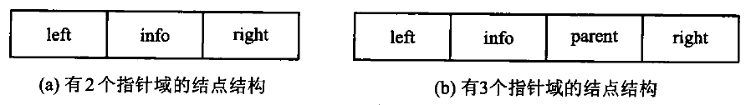
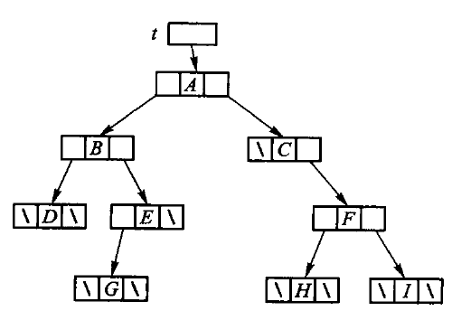
5.3
5.3 二叉树的存储结构 · 链式
二叉链表与三叉链表
图 5.7 (a) 数据域 + 左右指针 → 二叉链表（left-right 存储法）；(b) 再加 parent → 三叉链表
结点随机地存在内存里，关系用指针表示；孩子为空时指针为空。
二叉链表找父结点得从根重新走一趟；三叉链表顺着 parent 一步就到——多一根指针买到的就是这件事。
数一数图 5.8 的空指针：9 个结点、10 个空链域（性质 5）。
教学版 create_tree 先 new 出新根，再挪子树的根指针，最后才清空自己原来的树——new 抛异常时调用方的两棵子树不动。
图 5.8 图 5.5 的二叉链表
29

Slide 30
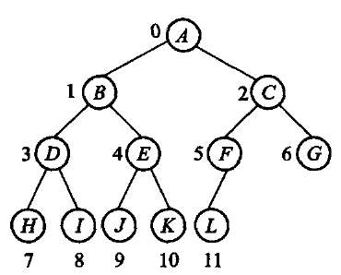
5.3
5.3 二叉树的存储结构 · 顺序
完全二叉树：按层编号，编号 i 放在下标 i
图 5.9 的顺序存储（= 层次周游的排列）
A
B
C
D
E
F
G
H
I
J
K
L
0
1
2
3
4
5
6
7
8
9
10
11
下标 i 的左右孩子：2i + 1、2i + 2；父：⌊(i − 1)/2⌋。
例：B 在下标 1 → 孩子 D、E 在 3、4。
一个指针都不用存：完全二叉树最省空间的存法；5.5 节的堆、8.3.2 节的堆排序都用它。
图 5.9 完全二叉树的结点编号
只对完全二叉树划算
一般情况下「只通过位置不足以刻画整个树形结构」。树一旦有空洞，数组里就要留出同样多的空位。选存储结构时，除了树的形态，还要看时间、空间复杂度和算法的简洁性。
30

Slide 31
5.3
5.3 教学版 binary_tree/teaching.hpp（一）
结点、构造与三法则：拷贝必须是深拷贝
template <typename T>
class BinaryTree {
public:
// 【代码5.1】二叉树结点：一个数据域 + 左右两根链接。
// 没有孩子就是 nullptr——这比原书用一个"空结点"表示要省事得多。
struct Node {
T value;
Node* left;
Node* right;
};
BinaryTree() : root_(nullptr) {}
~BinaryTree() { clear(); }
// 三法则：树管着一堆 new 出来的结点，拷贝必须自己写（而且必须是深拷贝）。
BinaryTree(const BinaryTree& other) : root_(clone(other.root_)) {}
BinaryTree& operator=(const BinaryTree& other) {
if (this == &other) {
return *this;
}
Node* fresh = clone(other.root_); // 先把新树建好
clear(); // 再拆掉旧树
root_ = fresh;
return *this;
}
唯一的数据成员
Node* root_——一棵树就是「指向根的一根指针」，空树就是 nullptr。
先建后拆
赋值时先 clone 出新树，再 clear 旧树。clone 中途抛异常时，旧树还完好无损。
编译器生成的拷贝只抄 root_ 这根指针 → 两棵树共享结点 → 二次释放。
31

Slide 32
5.3
5.3 教学版 binary_tree/teaching.hpp（二）
create_tree：两棵子树的所有权转移给新树
bool empty() const { return root_ == nullptr; }
const Node* root() const { return root_; }
Node* root() { return root_; }
// 造一棵新树：一个根，接上左右两棵子树。
// 两棵子树的所有权转移给新树——传进来的那两棵随即变空，
// 否则同一批结点会被两棵树各删一次。
void create_tree(const T& value, BinaryTree& left, BinaryTree& right) {
Node* fresh = new Node{value, left.root_, right.root_};
left.root_ = nullptr;
right.root_ = nullptr;
clear();
root_ = fresh;
}
void create_leaf(const T& value) {
Node* fresh = new Node{value, nullptr, nullptr};
clear();
root_ = fresh;
}
b.create_tree('B', d, e)
d.root_
e.root_
调用前：各指向一个叶
b.root_
B
D
E
调用后：d.root_ = e.root_ = nullptr
顺序有讲究
同一批结点只归 b 一个人管，析构只删一次。
先 new 新根 → 再挪子树根指针 → 最后 clear() 自己原来的树。new 抛异常时，调用方的两棵子树一个都不动。
32

Slide 33
5.3
5.3 教学版 binary_tree/teaching.hpp（三）
后序释放，递归深拷贝
void clear() {
destroy(root_);
root_ = nullptr;
}
private:
// 【代码5.8】后序释放：必须先删两个孩子，再删自己。
// 反过来先 delete node，node->left 就成了读已释放内存。
static void destroy(Node* node) {
if (node == nullptr) {
return;
}
destroy(node->left);
destroy(node->right);
delete node;
}
// 深拷贝：形状和 destroy 一样，只是把"删"换成"建"。
static Node* clone(const Node* node) {
if (node == nullptr) {
return nullptr;
}
return new Node{node->value, clone(node->left), clone(node->right)};
}
为什么必须后序
delete node 之后，node->left、node->right 都成了已释放内存。
所以先把两个孩子删干净，最后删自己——这就是后序 LRt。
ASan 当场报 heap-use-after-free。
clone 的形状
和 destroy 一模一样，只是把「删」换成「建」：先建两个孩子的副本，再建自己并接上。
33

Slide 34
5.3
5.3 教学版 · 递归的代价
size / height：先算孩子、再算自己；递归深度 = 树高
static std::size_t count(const Node* node) {
return node == nullptr ? 0 : 1 + count(node->left) + count(node->right);
}
static std::size_t depth(const Node* node) {
if (node == nullptr) return 0;
std::size_t l = depth(node->left);
std::size_t r = depth(node->right);
return 1 + (l > r ? l : r);
}
图 5.5 那棵树
size() = 9
height() = 4
最长路径 A→B→E→G（4 个结点）
周游：保留递归为主实现
析构与深拷贝：工程版改成迭代
它就是本节要教的东西，抹掉递归等于抹掉课程内容。迭代版（D-001 §3d）作为补充并列给出。
它们不是教学内容，却会被隐式触发：作用域结束、一句 auto copy = tree;。实测纯左链 50 万结点递归 clone、100 万结点递归 destroy 即段错误；改成迭代后 500 万都不崩。
34

Slide 35
Part 4 · 5.4
二叉搜索树
左小右大 · 中序即升序
查找 · 插入（指向指针的指针）· 删除（中序前驱顶替）

Slide 36
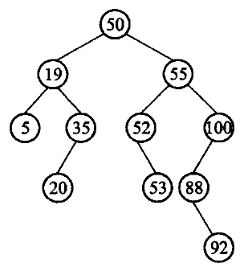
5.4
5.4 二叉搜索树 · 定义
插入、删除、检索都要快：二叉搜索树 BST
组织方式 | 插入 | 检索
无序线性表 | 放末端，快 | 慢：逐个比较
有序线性表 | 要移动大量元素 | 二分查找，快
二叉搜索树 | 改一个空指针 | 沿一条路径往下
左子树非空，则左子树上所有结点的值 < 根的关键码。
右子树非空，则右子树上所有结点的值 > 根的关键码。
任何结点的左右子树都是 BST；可以是空树。
推论：中序周游得到升序序列；关键码必须唯一。
图 5.11 K = {50, 19, 35, 55, 20, 5, 100, 52, 88, 53, 92} 依次插入所建的 BST
36

Slide 37
5.4
5.4 二叉搜索树 · 查找
contains：每比较一次，扔掉一整棵子树
// 查找：同样一路往下走。树高是 h，代价就是 O(h)。
bool contains(const T& value) const {
const Node* current = root_;
while (current != nullptr) {
if (value < current->value) {
current = current->left;
} else if (current->value < value) {
current = current->right;
} else {
return true;
}
}
return false;
}
在图 5.11 中查 53
50
19
55
5
35
52
100
20
53
88
只用 <
92
相等写成「既不小于也不大于」：T 只需支持 operator<。
53 > 50 右 → 53 < 55 左 → 53 > 52 右 → 找到（4 次比较）
走到空子树还没找到 → key 不在树里。
37

Slide 38
5.4
5.4 二叉搜索树 · 插入【算法5.9】
insert：Node** link 指向「新结点该挂在哪根指针上」
// 【算法5.9】插入。一路比较着往下走，走到空位就把新结点挂上去。
// 键已存在时返回 false——重复键是可预期状态，不是错误，所以不抛异常。
bool insert(const T& value) {
Node** link = &root_; // 指向「新结点该挂在哪根指针上」
while (*link != nullptr) {
if (value < (*link)->value) {
link = &(*link)->left;
} else if ((*link)->value < value) {
link = &(*link)->right;
} else {
return false; // 已经有了
}
}
*link = new Node{value, nullptr, nullptr};
return true;
}
插入 = 查找 + 改一个空指针
先按检索路径往下找；已存在就不插入。
走到空位，新结点成为新的叶。
不像有序表那样移动大量数据。
代价 = 根到插入位置的路径长度：树形平衡时效率很高。
指向指针的指针
「挂到根」和「挂到某个孩子」写成同一句 *link = new Node{...}——空树不必另开一个分支。第 3 章链式栈 copy_from 的 Node** tail 是同一个技巧。
38

Slide 39
5.4
5.4 二叉搜索树 · 例题
demo：插入 8,3,10,1,6,14,4,7，再删除 3
依次插入后
remove(3) 之后
8
8
3
10
1
10
1
6
14
6
14
4
7
4
7
中序：1 3 4 6 7 8 10 14（升序）
中序：1 4 6 7 8 10 14 ✓
删 3：3 有左子树，用中序前驱顶替
左子树 {1} 里最大的是 1（从左孩子一路向右走到底）。1 没有左孩子可接走；1 继承 3 的左（此时已空）和右（6），挂到 8 的左边。1 比左子树其余的都大、比右子树 {4, 6, 7} 都小，左小右大仍然成立。
39

Slide 40
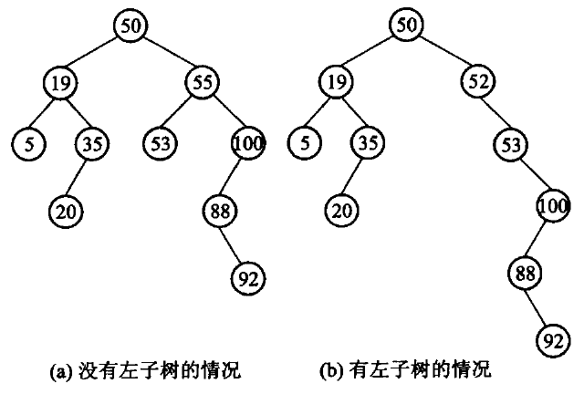
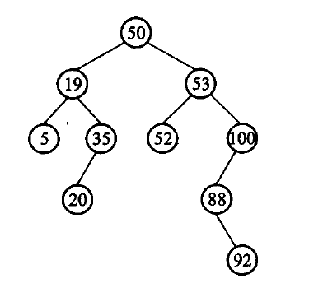
5.4
5.4 二叉搜索树 · 删除
两种删除方案：基本方案（原书只有文字）与改进的【算法5.10】
图 5.12 (a) 删 52：无左子树，右子树顶上 (b) 删 55：基本方案
图 5.13 改进方案：53 顶替 55
基本方案（本书不用）
改进方案（教学版实现）
在左子树里找中序最后一个结点 t，把被删结点的整棵右子树挂成 t 的右子树，再让左子树的根顶上。对，但树可能变高。
先把左子树最大结点 t（无右子树）摘下：用它的左子树代替它；再用 t 顶替被删结点。接上去的是同一层的邻居，高度不会凭空长高。
40

Slide 41
5.4
5.4 二叉搜索树 · remove_impl（上）
Node*& link：找到要删的结点；没有左孩子就让右孩子顶上
// 【算法5.10】删除。键不存在返回 false（幂等，不是错误）。
//
// 难点只有一个：被删结点有两个孩子时，谁来顶替它？
// 答案是中序前驱——左子树里最大的那个。它顶上来之后，
// 「左小右大」仍然成立，因为它比左子树其余的都大、比右子树全部都小。
bool remove(const T& value) { return remove_impl(root_, value); }
// ...
static bool remove_impl(Node*& link, const T& value) {
if (link == nullptr) {
return false;
}
if (value < link->value) {
return remove_impl(link->left, value);
}
if (link->value < value) {
return remove_impl(link->right, value);
}
Node* removed = link;
if (removed->left == nullptr) { // 没有左孩子：右孩子直接顶上
link = removed->right;
delete removed;
return true;
}
// ...
link 是引用
Node*& link 就是父结点里那根指针本身（或 root_）。改 link 就是把子树改挂到父结点上，不必另记父结点。
幂等
删除不存在的键、插入重复键都是可预期状态：返回 false，不抛异常。
叶子也走这条分支：右孩子是 nullptr，link 置空。
41

Slide 42
5.4
5.4 二叉搜索树 · remove_impl（下）
有左子树：摘下中序前驱，让它继承两棵子树
// 找中序前驱：从左孩子出发，一路向右走到底
Node** predecessor_link = &removed->left;
while ((*predecessor_link)->right != nullptr) {
predecessor_link = &(*predecessor_link)->right;
}
Node* replacement = *predecessor_link;
*predecessor_link = replacement->left; // 前驱可能还有左孩子，先接走
replacement->left = removed->left;
replacement->right = removed->right;
link = replacement;
delete removed;
return true;
}
⚠ 漏了第 7 行会成环
前驱自己可能还有一个左孩子，顶替之前必须先把它接走。漏了这一句：前驱原位置还指着自己，树上出现环——教学版测试专门搭了这样一棵树，去掉那句，中序周游立刻无限递归、ASan 报栈溢出。
1
摘下
*predecessor_link = replacement->left;
2
继承
replacement->left/right = removed->...
代价
3
顶替
link = replacement;
查找、插入、删除都是 O(h)。按升序插入会退化成一条链，h = n。
4
只删一次
delete removed;
42

Slide 43
Part 5 · 5.5
堆与优先队列
完全二叉树 + 数组 · 局部有序
上浮 · 下沉 · 建堆 O(n) · 优先队列 · 对顶堆

Slide 44
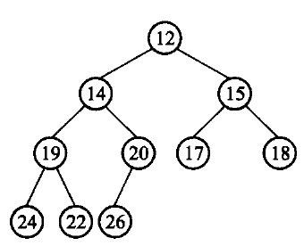
5.5
5.5 堆与优先队列 · 最小堆
最小堆：一棵特殊的完全二叉树
Kᵢ ≤ K₂ᵢ₊₁，Kᵢ ≤ K₂ᵢ₊₂ （i = 0, 1, …, ⌊n/2⌋ − 1）
逻辑上是完全二叉树：根对应 K₀，按层次从左至右依次类推 → 可以压进数组。
每个内部结点不大于它的孩子 → 根（K₀）最小。
局部有序：只有父子之间能断定大小；兄弟之间没有必然联系。
最小堆只适合查最小值：没有 BST 那样的全序，找任意值只能线性扫描。
图 5.14 K = {12,14,15,19,20,17,18,24,22,26} 的最小堆。14 与 15、19 与 20 之间没有任何关系——这和 BST 完全不同，也正是建堆能比排序更快的原因。
图 5.14 的数组存储
12
14
15
19
20
17
18
24
22
26
0
1
2
3
4
5
6
7
8
9
44

Slide 45
5.5
5.5 教学版 heap_huffman/teaching.hpp · MinHeap
insert 放末尾再上浮；remove_min 搬最后一个上来再下沉
// 插入：先放到数组末尾（也就是完全二叉树的最后一个位置），
// 再一路和父亲比较、必要时上浮。树高是 log n，所以代价是 O(log n)。
void insert(const T& value) {
if (size_ == capacity_) {
grow();
}
data_[size_] = value;
sift_up(size_);
++size_;
}
// 取走最小的那个（就是根，下标 0）。空堆返回空 optional。
//
// 手法是固定的：把最后一个元素搬到根上，长度减一，然后让它一路下沉。
// 为什么是最后一个？因为只有拿掉最后一个位置，剩下的才仍然是一棵完全二叉树。
std::optional<T> remove_min() {
if (empty()) {
return std::nullopt;
}
T smallest = data_[0];
--size_;
if (size_ > 0) {
data_[0] = data_[size_];
sift_down(0);
}
return smallest;
}
三个数据成员
数组 data_，加上 capacity_ 与 size_：和第 3 章顺序栈一样，三法则、满了翻倍 grow()。
为什么搬「最后一个」
只有拿掉最后一个位置，剩下的才仍是完全二叉树。这是「完全」这个条件在还债。
空堆 → nullopt，与第 3 章空栈 pop() 同一口径。
45

Slide 46
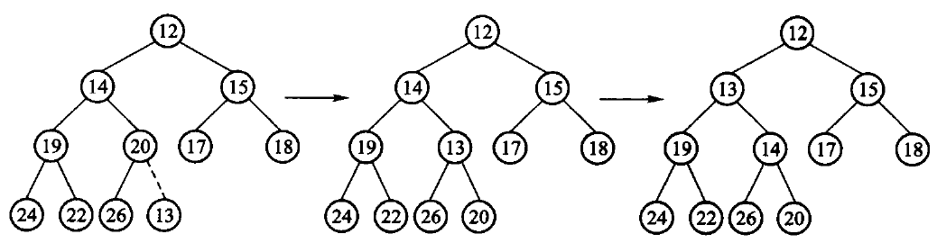
5.5
5.5 最小堆 · 插入
上浮（筛选）：在图 5.14 的堆里插入 13
// 上浮：只要比父亲小就换上去。
void sift_up(size_type index) {
while (index > 0) {
size_type parent = (index - 1) / 2;
if (!(data_[index] < data_[parent])) {
break; // 已经不小于父亲，位置对了
}
T tmp = data_[index];
data_[index] = data_[parent];
data_[parent] = tmp;
index = parent;
}
}
放末尾 i=10
父 i=4 是 20
12
14
15
19
20
17
18
24
22
26
13
换 20 → i=4
父 i=1 是 14
12
14
15
19
13
17
18
24
22
26
20
换 14 → i=1
父 12 ≤ 13，停
12
13
15
19
14
17
18
24
22
26
20
每步只和父亲比：至多走树高 → O(log n)
46

Slide 47
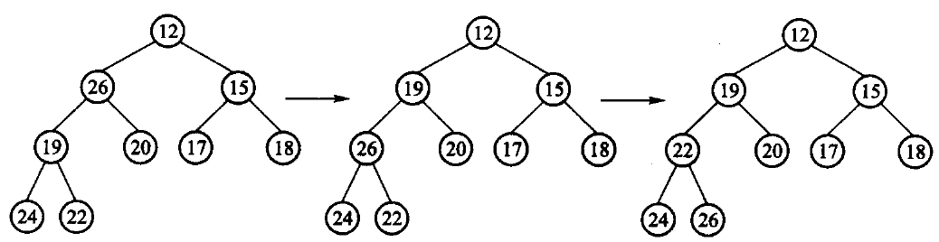
5.5
5.5 最小堆 · 删除
下沉：必须和两个孩子里较小的那个交换
// 下沉：和两个孩子里较小的那个比，比它大就换下去。
// 必须和较小的那个换——跟较大的换会破坏「父亲不大于两个孩子」。
void sift_down(size_type index) {
for (;;) {
size_type left = index * 2 + 1;
size_type right = left + 1;
size_type smallest = index;
if (left < size_ && data_[left] < data_[smallest]) {
smallest = left;
}
if (right < size_ && data_[right] < data_[smallest]) {
smallest = right;
}
if (smallest == index) {
return; // 父亲已经最小，停
}
T tmp = data_[index];
data_[index] = data_[smallest];
data_[smallest] = tmp;
index = smallest;
}
}
图 5.16 在图 5.14 的堆里删除 14
图 5.16：删除 14
末端的 26 填进空位，再与较小的孩子逐层交换（19，再 22），直到不大于自己的孩子。
反例：和较大的换
根 26、孩子 14 与 15：若换 15 上来，15 > 14，父亲比孩子大——堆序当场破坏。
47

Slide 48
5.5
5.5 最小堆 · 例题
逐步推演：对图 5.14 的堆做一次 remove_min
初始
12
14
15
19
20
17
18
24
22
26
size = 10，最小元 12 在根
① 搬末尾
26
14
15
19
20
17
18
24
22
取走 12，末尾 26 搬到根，size = 9
② i = 0
14
26
15
19
20
17
18
24
22
孩子 14、15 取小的 14，交换
③ i = 1
14
19
15
26
20
17
18
24
22
孩子 19、20 取 19，交换
④ i = 3
14
19
15
22
20
17
18
24
26
孩子 24、22 取 22，交换
⑤ i = 8
14
19
15
22
20
17
18
24
26
2·8+1 = 17 ≥ 9：没有孩子，停
结果 14 19 15 22 20 17 18 24 26：新根 14 是剩下元素里最小的。
课堂练习
堆 [2,5,7,9,6] 删根：搬 6 得 [6,5,7,9]；与 5 交换得 [5,6,7,9]；停。
48

Slide 49
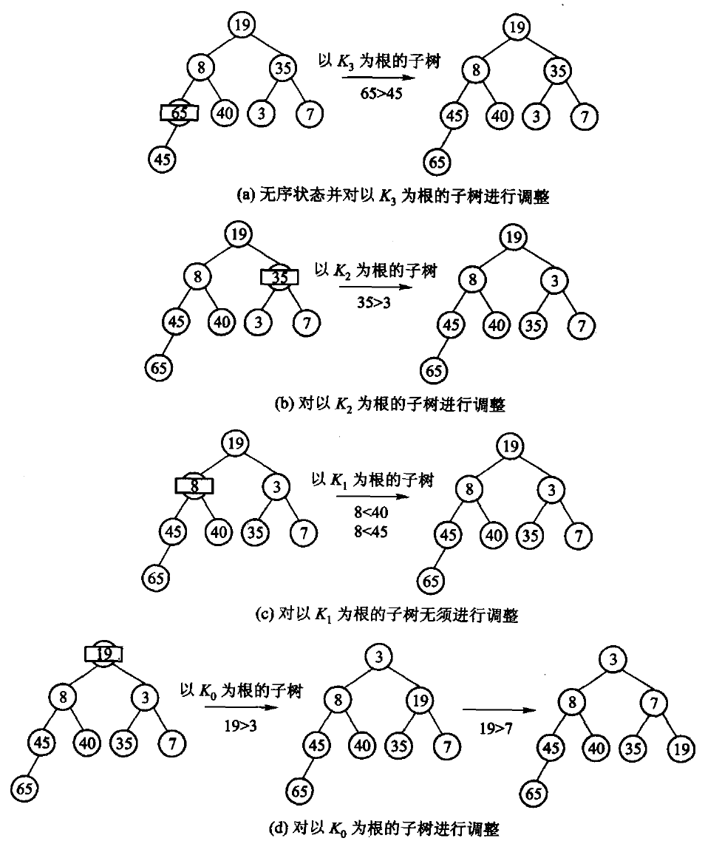
5.5
5.5.1a 建堆（筛选法）
从最后一个非叶结点起，倒着对每个结点做一次下沉
倒着做的理由：对某结点下沉时，它的两棵子树必须已经是堆。叶结点本身就是堆——后一半结点一次都不用碰。
i | 操作（n = 8，从 ⌊8/2⌋ − 1 = 3 开始） | 数组
— | 初始（无序） | 19 8 35 65 40 3 7 45
3 | 65 > 孩子 45，交换 | 19 8 35 45 40 3 7 65
2 | 35 > min(3, 7) = 3，交换 | 19 8 3 45 40 35 7 65
1 | 8 ≤ 45、8 ≤ 40，不动 | 19 8 3 45 40 35 7 65
0 | 19 > 3 交换；下到 i=2，19 > 7 再交换 | 3 8 7 45 40 35 19 65
对照图 5.17 (a)–(d)
结果与图中最终状态一致。教学版 MinHeap 没有建堆函数，这里演示筛选法本身。
49

Slide 50
5.5
5.5.1a 建堆为什么是 O(n) 而不是 O(n log n)
越靠底层的结点越多，能沉的距离越短——两者抵消
粗算（原书：只是粗略上界）
细算：下沉代价 = 离底层还有多远
约 n/2 个非叶结点 × 每次下沉 O(log n)
= O(n log n)
把堆放大成一棵同样深 h（深度 = 最大层数，根在第 0 层）、每层都排满的二叉树（perfect）：每个结点能沉的距离都不短 → 算出的是上界。
Σ 2^i·(h−i) = 2^h · Σ j/2^j < 2^h · 2 = 2^(h+1) ≤ 2n
例：深度 h = 3、每层排满（n = 15）
层 i | 结点数 | 最多下沉 | 小计
0 | 1 | 3 | 3
1 | 2 | 2 | 4
2 | 4 | 1 | 4
3 | 8 | 0 | 0
合计 | 15 |  | 11 < 16 ≤ 30
第 i 层恰有 2^i 个结点、最多下沉 h−i 层；令 j = h−i；用 Σ j/2^j = 2 与 2^h ≤ n。
实际后果
堆排序总代价 O(n log n)，但那个 log n 全部来自后面 n 次取最小，建堆是白送的。反过来一个个 insert 建堆是 O(n log n)，就把这份便宜丢掉了。
50

Slide 51
5.5
5.5.2 优先队列
快速找出并移走最大（最小）值：优先队列
0 个或多个元素的集合，每个元素有一个关键码；主要特点是快速查找并移出最小（最大）元素。
操作系统调度：优先级越高值越小，最先获得处理器；打印队列：先打页数少的任务。
本书 MinHeap<T> 就是一个最小优先队列：insert = 入队，remove_min = 取最高优先级，空队列 = nullopt。
实现 | 取最小 | 插入
无序线性表 | O(n) | O(1)
有序线性表 | O(1) | 要移动元素
堆 | 看堆顶 O(1)；移除 O(log n) | O(log n)
建堆 O(n)。
需要的是「下一项最优」，不是整队排序
Huffman 构造反复取两个最小权值；Dijkstra、Prim 反复取当前距离或边权最小的候选。若要求相同优先级保持到达顺序，还要把到达序号作为第二关键码显式存入元素。
51

Slide 52
5.5
5.5.2 对顶堆：动态维护中位数
较小的一半进最大堆，较大的一半进最小堆
不变式①：最大堆 lower_ 的每个元素 ≤ 最小堆 upper_ 的每个元素。
不变式②：两堆一样大，或 lower_ 多一个 → 中位数 = lower_ 的堆顶。
新元素 ≤ lower_ 堆顶就进 lower_，否则进 upper_；超出规定就把多的那边的堆顶搬过去——一次一个就够。
插入 O(log n)，查询 O(1)；偶数个时取下中位数。
插入 | 放进 | 搬堆顶 | lower_ | upper_ | 中位数
5 | lower_ | — | {5} | {} | 5
2 | lower_ | 5 → upper_ | {2} | {5} | 2
8 | upper_ | 5 → lower_ | {2, 5} | {8} | 5
1 | lower_ | 5 → upper_ | {1, 2} | {5, 8} | 2
9 | upper_ | 5 → lower_ | {1, 2, 5} | {8, 9} | 5
核对
排序后：{5}、{2,5}、{2,5,8}、{1,2,5,8}、{1,2,5,8,9}，下中位数依次是 5、2、5、2、5 ✓
52

Slide 53
5.5
5.5.2 对顶堆 · 工程版 heap_huffman/modern.hpp
RunningMedian：两个堆背靠背，堆顶相对
template <typename T>
class RunningMedian {
public:
void insert(const T& value) {
if (lower_.empty() || !(*lower_.peek() < value)) lower_.insert(value);
else upper_.insert(value);
rebalance();
}
/// 空时 std::nullopt。
[[nodiscard]] std::optional<T> median() const {
if (const T* top = lower_.peek()) return *top;
return std::nullopt;
}
[[nodiscard]] std::size_t size() const noexcept { return lower_.size() + upper_.size(); }
private:
/// 每次插入后两堆大小至多差 2，搬一个堆顶就回到不变式。
void rebalance() {
if (lower_.size() > upper_.size() + 1) upper_.insert(*lower_.remove_min());
else if (upper_.size() > lower_.size()) lower_.insert(*upper_.remove_min());
}
MinHeap<T, std::greater<T>> lower_; // 较小的一半，堆顶是其中最大的
MinHeap<T> upper_; // 较大的一半，堆顶是其中最小的
};
最大堆从哪来
不另写一个类：给 MinHeap 加比较器模板参数，默认 std::less<T>。MinHeap<T, std::greater<T>> 的堆顶就是最大元素。上浮、下沉一行没变，只是 < 换成了 compare_。
peek
只看不拿：返回指针，空堆为 nullptr；下一次插入或删除后失效。
53

Slide 54
Part 6 · 5.6
Huffman 树及其应用
带权外部路径长度 WPL · 反复合并两个最小
批量权值只求 WPL · 前缀码 · 编码与译码

Slide 55
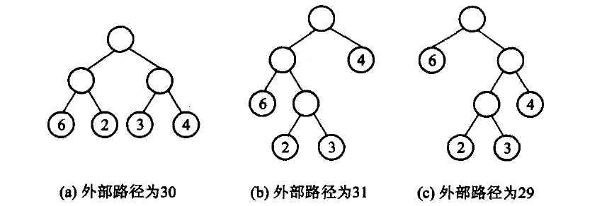
5.6
5.6 Huffman 树 · 带权路径长度
同样四个权 6、2、3、4，形状不同，WPL 不同
(a) 6×2 + 2×2 + 3×2 + 4×2
(b) 6×2 + 2×3 + 3×3 + 4×1
(c) 6×1 + 2×3 + 3×3 + 4×2
= 30
= 31
= 29
WPL = Σ（叶的权 × 叶的深度）。(c) 最小，它就是这组权值的 Huffman 树——权越大的叶离根越近，总长就越小。
55

Slide 56
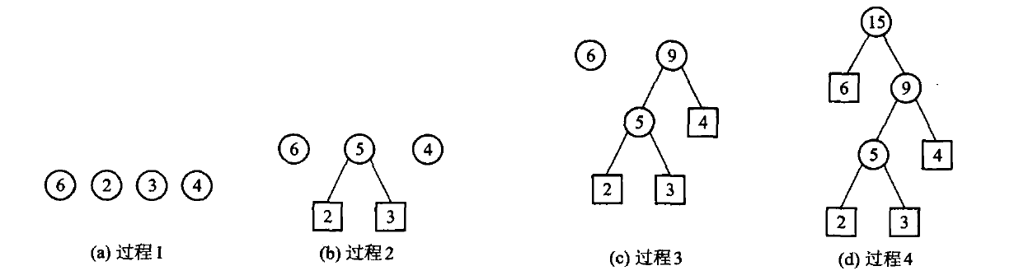
5.6
5.6 Huffman 树 · 构造
反复取出两个最小的，合成它们的和，直到只剩一棵
n 个权各自成为一棵单结点树。
每次挑出根权最小的两棵，合成一棵新树，新根的权是两者之和。
重复 n − 1 次，集合里只剩一棵；根权 = 全部叶子权之和。
为什么用堆
每一轮都要「取当前最小的两棵」。
数组线性扫：O(n) 一轮，共 O(n²)
最小堆：O(log n) 一轮，共 O(n log n)
56

Slide 57
5.6
5.6 教学版 HuffmanTree（上）
先把参数全查一遍，再动手 new
/// 带上每个权重对应的字符，树就能拿来编码和译码了。
HuffmanTree(const char* symbols, const int* weights, std::size_t count) : root_(nullptr) {
if (count == 0) {
return;
}
if (weights == nullptr) {
throw std::invalid_argument("HuffmanTree: 权重数组是空指针");
}
// 先把参数全查一遍，再动手 new。 顺序反过来的话，
// 在第 k 个权重上发现非法值时前 k-1 个结点已经建好了，
// 抛出去就全漏了——LeakSanitizer 会当场把它报出来（作者第一版正是如此）。
for (std::size_t i = 0; i < count; ++i) {
if (weights[i] < 0) {
throw std::invalid_argument("HuffmanTree: 权重不能为负");
}
}
// ...
这不是纸上推演
本书作者第一版正是边检查边建：在第 k 个权重上发现负数时，前 k−1 个结点已经 new 好了，一抛就全漏。LeakSanitizer 当场报了出来（左下）。
只关心树形与 WPL
输出
另一个构造函数 HuffmanTree(weights, count) 委托给它，symbols 传 nullptr。
==2738715==ERROR: LeakSanitizer: detected memory leaks
Direct leak of 24 byte(s) in 1 object(s) allocated from:
#1 HuffmanTree::HuffmanTree(int const*, unsigned long) teaching.hpp:180
57

Slide 58
5.6
5.6 教学版 HuffmanTree（下）
用 MinHeap 反复取两个最小的合并；WPL 递归计算
MinHeap<ByWeight> heap;
for (std::size_t i = 0; i < count; ++i) {
char symbol = (symbols == nullptr) ? '\0' : symbols[i];
heap.insert(ByWeight{new Node{weights[i], symbol, nullptr, nullptr}}); // 每个权重先做成一棵单结点树
}
while (heap.size() > 1) {
Node* left = heap.remove_min()->node; // 最小的
Node* right = heap.remove_min()->node; // 次小的
Node* parent = new Node{left->weight + right->weight, '\0', left, right};
heap.insert(ByWeight{parent});
}
root_ = heap.remove_min()->node;
}
// ...
static int wpl(const Node* node, int depth) {
if (node == nullptr) return 0;
if (node->left == nullptr && node->right == nullptr) {
return node->weight * depth; // 叶子
}
return wpl(node->left, depth + 1) + wpl(node->right, depth + 1);
}
权 2、3、4、7：2+3=5 → 4+5=9 → 7+9=16
ByWeight
2、3 落在第 3 层，4 在第 2 层，7 在第 1 层：WPL = 2×3 + 3×3 + 4×2 + 7×1 = 30
堆里放「一棵树的根指针」，按根的 weight 比较大小。
58

Slide 59
5.6
5.6 权值成批给出：只求 WPL
「权 wᵢ 出现 cᵢ 次」，cᵢ 可到 10⁹：结点根本建不出来
1
WPL = 所有内部结点的权之和
2
同权的树可以整批合并
深度为 d 的叶，它的权在 d 个祖先里各被算一次，合起来恰是「权 × 深度」。例：2、3、4、7 合并出 5、9、16，5 + 9 + 16 = 30 ✓
最小权 w 有 c 棵：一步得 c/2（下取整）棵权为 2w 的树，WPL 加上 2w × 棵数。c 为奇数时余下一棵 w，要留在堆里和下一小的合并——漏了结果就偏小。
轮 | 取出的组 (权, 棵数) | 动作 | WPL | 堆里剩下
1 | (1, 5) | 2 对 → 2 棵权 2；余 1 棵权 1 | 0 + 2×2 = 4 | (1,1) (2,2)
2 | (1, 1) | 只有 1 棵：和下一小的 (2,…) 合并成 3 | 4 + 3 = 7 | (2,1) (3,1)
3 | (2, 1) | 和 (3,1) 合并成 5 | 7 + 5 = 12 | (5,1)
4 | (5, 1) | 堆里没有下一棵：它就是根 | 12 | —
例：5 个权为 1 的叶。逐个建树核对：1+1=2，1+1=2，1+2=3，2+3=5，2+2+3+5 = 12 ✓；闭式 n⌊log₂n⌋ + 2(n − 2^⌊log₂n⌋) = 10 + 2 = 12 ✓
59

Slide 60
5.6
5.6.2 Huffman 编码
问题从哪来：变长编码必须是前缀码
要传电文 abbaaadc（a×4、b×2、c×1、d×1）
定长
a=00 b=01 c=10 d=11
16 位
能译码，但不短
变长（非前缀）
a=0 b=1 c=01 d=10
10 位
收到 011：a b b？还是 c b？
Huffman（前缀码）
a=0 b=10 c=110 d=111
14 位
唯一可译，比定长短
症结是「前缀」
Huffman 树天然给出前缀码
0 是 01 的前缀，读到 0 时无法判断该停还是再读一位。前缀码：任何字符的编码都不是另一个字符编码的前缀。
左边标 0、右边标 1，根到叶的 0/1 串就是编码。字符只住在叶子上，一个叶子不可能在另一个叶子的路径上。
60

Slide 61
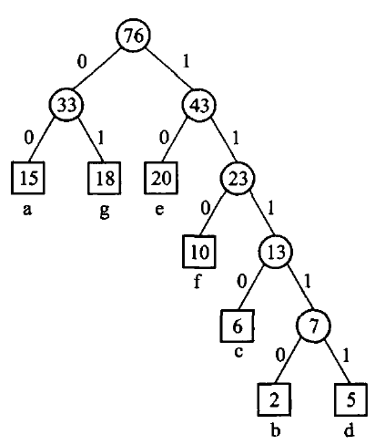
5.6
5.6.2 Huffman 编码 · 示例
左 0 右 1：从根到叶一路读下来就是编码
字符 | 权 | 编码 | 码长
a | 15 | 00 | 2
g | 18 | 01 | 2
e | 20 | 10 | 2
f | 10 | 110 | 3
c | 6 | 1110 | 4
b | 2 | 11110 | 5
d | 5 | 11111 | 5
按图读出
权大的 a、g、e 离根近、码短；权小的 b、d 码长 5。
没有一个编码是另一个的前缀。
两种算法核对 WPL
按深度：15×2+18×2+20×2+10×3+6×4+2×5+5×5 = 195
按内部结点权：76+33+43+23+13+7 = 195 ✓
图 5.20 Huffman 编码示例
61

Slide 62
5.6
5.6.2 Huffman 编码 · 编码总长
abbaaadc：编码总长恰好等于 WPL
字符 | 频率 | 编码 | 位数 | 小计
a | 4 | 0 | 1 | 4
b | 2 | 10 | 2 | 4
c | 1 | 110 | 3 | 3
d | 1 | 111 | 3 | 3
合计 | 8 |  |  | 14
14 = 这棵树的 WPL，不是巧合
WPL = Σ（权 × 深度），权就是出现次数、深度就是码长——两者算的是同一个和。「Huffman 树让 WPL 最小」翻译过来就是：它让这段电文的编码总长最短。
反直觉：等频率一位都省不下
编码结果：
8 个等权字符建出平衡树，每个字符恰好 3 位——退化成定长编码。压缩的收益完全来自频率的不均匀。教学版测试把这条写成了断言。
0
10
10
0
0
0
111
110
a
b
b
a
a
a
d
c
01010000111110：14 位，比定长的 16 位短
（压缩文件还要把码表写进输出、处理最后不足一字节的几位——原书上机题。）
62

Slide 63
5.6
5.6.2 Huffman 译码 · 教学版 decode
用同一棵树：读 0 走左、读 1 走右，到叶子吐一个字符
std::string text;
const Node* current = root_;
for (char b : bits) {
if (b == '0') {
current = current->left;
} else if (b == '1') {
current = current->right;
} else {
return std::nullopt; // 既不是 0 也不是 1
}
if (current == nullptr) {
return std::nullopt;
}
if (current->left == nullptr && current->right == nullptr) {
text.push_back(current->symbol);
current = root_; // 吐出一个字符，回到根
}
}
if (current != root_) {
return std::nullopt; // 走到一半就没比特了：串不完整
}
return text;
}
三处边界，测试各有一条用例守着：
1
串走到一半就没了
传丢了最后一位 → 返回空 optional，不吐半个字符。
2
出现非 0/1 字符
同样返回空 optional。
3
整棵树只有一个字符
根到叶的路径是空串，没法传。约定给它一位 "0"；译码时每个 0 都译成它。
前缀码保证这个过程没有歧义。
63

Slide 64
Part 7 · 5.6a
进阶（选读）
从教学版到工程版：迭代释放（右旋拉直）
显式栈深拷贝 · 非递归周游

Slide 65
5.6a
5.6a 进阶 · 工程版 binary_tree/modern.hpp
释放：右旋到没有左孩子，再沿右链逐个删
static void destroy(Node* node) noexcept {
while (node != nullptr) {
if (node->left != nullptr) {
Node* const left = node->left; // 右旋：左孩子成为新的根
node->left = left->right;
left->right = node;
node = left;
} else {
Node* const right = node->right;
delete node;
node = right;
}
}
}
一次右旋
n
l
l
r
x
n
x
y
y
r
l 的右子树 y 改挂到 n 的左边；l 成为新的根。左边每转一次少一个结点，右链多一个。
为什么这么写
每次旋转把左子树提上来，树被逐步拉直成一条右链，然后一个一个删。
总代价 O(n)，额外空间 O(1)；不分配内存 → 能保持 noexcept。
实测：纯左链 100 万结点，递归 destroy 段错误；迭代版 500 万也不崩。
65

Slide 66
5.6a
5.6a 进阶 · 工程版 binary_tree/modern.hpp
深拷贝：显式栈代替调用栈，强异常保证
static Node* clone(const Node* node) {
if (node == nullptr) {
return nullptr;
}
Node* copy_root = new Node(node->value);
try {
// 用本章自己那把手写链式栈，与迭代周游同一套零件。
LinkedStack<std::pair<const Node*, Node*>> pending;
pending.push({node, copy_root});
while (auto item = pending.pop()) {
const Node* const source = item->first;
Node* const target = item->second;
if (source->left != nullptr) {
target->left = new Node(source->left->value);
pending.push({source->left, target->left});
}
if (source->right != nullptr) {
target->right = new Node(source->right->value);
pending.push({source->right, target->right});
}
}
} catch (...) {
destroy(copy_root);
throw;
}
return copy_root;
}
栈里放「一对」
(源结点, 它的副本)：弹出一对，就给副本接上两个孩子的副本，再把孩子那一对压回去。结点放在堆上，深度不再受线程栈限制。
强异常保证
中途 new 抛异常：destroy(copy_root) 回收已建好的部分，再原样抛出——调用方看到的要么是完整副本，要么什么都没发生。
66

Slide 67
5.6a
5.6a 进阶 · 非递归周游【算法5.4–5.6】
手写栈显式模拟调用栈：只作补充，不替换递归主实现
template <typename Visitor>
void preorder_iterative(Visitor&& visit) const {
LinkedStack<const Node*> pending;
if (root_ != nullptr) pending.push(root_);
while (auto node = pending.pop()) {
visit((*node)->value);
if ((*node)->right != nullptr) pending.push((*node)->right);
if ((*node)->left != nullptr) pending.push((*node)->left);
}
}
template <typename Visitor>
void inorder_iterative(Visitor&& visit) const {
LinkedStack<const Node*> pending;
const Node* current = root_;
while (current != nullptr || !pending.empty()) {
while (current != nullptr) {
pending.push(current);
current = current->left;
}
current = *pending.pop();
visit(current->value);
current = current->right;
}
}
中序迭代版走一遍 A(B(D, E), C)
步 | 动作 | 栈（底→顶） | 输出
1 | 沿左链压 A、B、D | A B D
2 | 弹 D 访问；转 D 的右（空） | A B | D
3 | 弹 B 访问；转 E | A | DB
4 | 压 E（无左孩子） | A E
5 | 弹 E 访问；转空 | A | DBE
6 | 弹 A 访问；转 C | 空 | DBEA
7 | 压 C | C
8 | 弹 C 访问；栈空，结束 | 空 | DBEAC
前序版：先压右再压左，左孩子才会先出栈。后序版给每帧加一个 expanded 标志。
67

Slide 68
✎
课后练习（节选）
几道代表性习题
先序 ABCDEFG、中序 CBDAFEG，画出这棵树并写出后序。「先序 + 后序总能唯一确定二叉树」是否成立？给出最小反例。
周游
证明：n 个结点的二叉树空指针域个数是 n + 1；完全二叉树按层编号，证明父 / 左孩子 / 右孩子公式。
性质
依次插入 50, 30, 70, 20, 40, 60, 80，画出结果；再删除 50。编写 IsBST：判断一棵二叉树是否为 BST。
BST
{E, D, X, K, H, L, M, C, P} 用筛选法建最小堆，写出序列；设计 O(n) 算法检查数组是否为大顶堆。
堆
对权 2, 3, 4, 7, 8 构造 Huffman 树，计算 WPL 并给出一组前缀编码。
Huffman
68

Slide 69
本章小结
递归定义
二叉树左右有别；定义是递归的，周游、释放、深拷贝都自然是递归。n 个结点有 n+1 个空指针。
1
四种周游
三种深度优先只差 visit 那一行（栈）；层次周游必须用队列。前/后序 + 中序可重建。
2
两种存储
二叉链表最常用；完全二叉树按层编号进数组，父子关系变下标算术。
3
BST 与堆
BST 全序、增删查 O(h)，两个孩子时用中序前驱顶替；堆只要局部有序，建堆 O(n)。
4
Huffman
反复合并两个最小权，WPL 最小；左 0 右 1 得前缀码，编码总长 = WPL。
5

